Slide 1
コンピュータ基礎(8)
８章 情報システム

Slide 2
オンラインとオフライン
オフラインシステム
補助記憶装置に収められたデータに対する処理．
入出力装置とのやりとりをしない．
例えば，一日の売上を整理する処理など．
オンラインシステム
コンピュータが周辺装置と結ばれている状態．
データは入出力装置から直接入力され，その処理結果も通信回線を通じて出力されるようなもの．
例えば，ネットショッピングのシステムなど．

Slide 3
バッチ処理とリアルタイム処理
処理のタイミングを決める方法
バッチ処理
一括処理とも言う．蓄積されたデータに対し，個々の処理（ジョブ）を決められた手順で順番に処理する．
オフライン処理と強い関係がある．
リアルタイム処理
データの発生やユーザの操作が生じると，即座に処理を行う．
オンライン処理と強い関係がある． 「オンラインリアルタイムシステム」

Slide 4
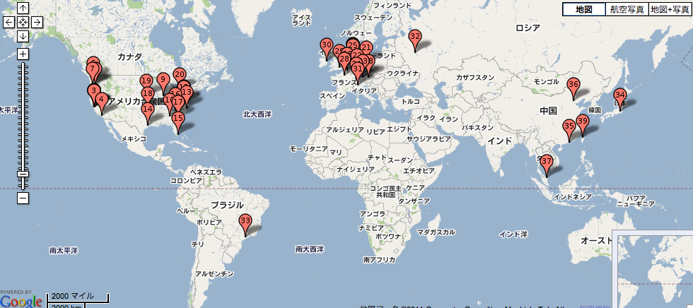
集中処理と分散処理
集中処理
大型計算機にデータを集めて処理する．
銀行の情報処理などで古くから多く使われている．
分散処理
多くのコンピュータを互いに接続し，データを分散させて処理する．
故障などに強くすることができる．
最近，広く用いられるようになってきた．

Slide 5
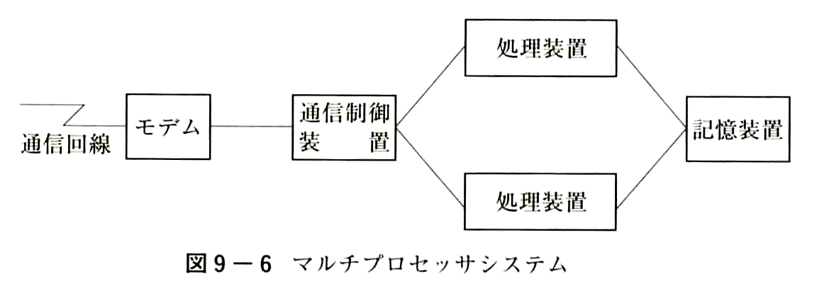
並列処理
マルチプロセッサシステム
多くの処理装置を用いて処理速度を上げる方法．
２つ使うと，倍になるかというと，そうでもない
仕事を振り分けるための時間
一方が休んでしまうこともある
ネットワークを介した並列処理を，グリッドコンピューティングなどと呼ぶ．

Slide 6
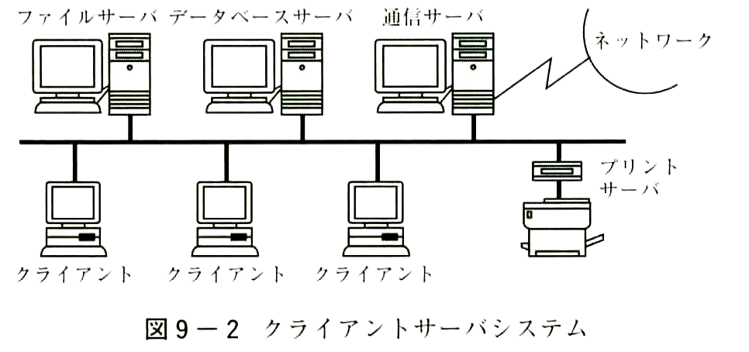
クライアントサーバシステム
クライアントとサーバ
サーバ：サービスを提供するコンピュータ
クライアント：サービスを受けるコンピュータ
ファイルサーバ，プリントサーバ，ウェブサーバ等．
ピアツーピアシステム (peer to peer system)
複数のコンピュータが対等の関係にある．
例えば，複数のコンピュータ同士のファイル共有など．
ゲーム機の無線LAN対戦も，ピアツーピアのものが多い．

Slide 7
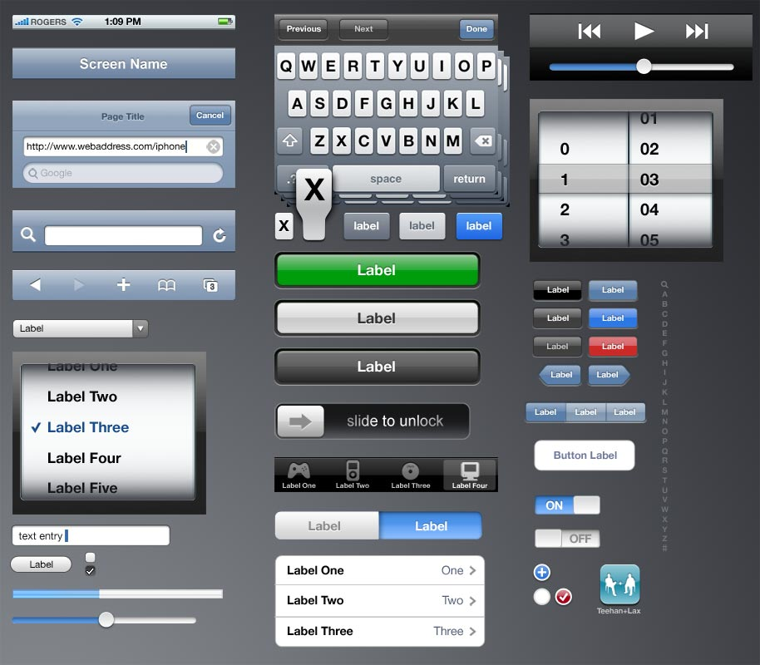
対話型処理とGUI
対話型処理とは？
コンピュータの利用者が，ディスプレイやキーボード，マウス等を使い操作しながら処理をすすめる．
皆さんのコンピュータの利用方法は，たいていこれ．
使い勝手は？
ヒューマンインタフェース という．
アイコンやメニューなど， 視覚的（絵や図形）で操作 するものをGUI (グラフィカルユーザ インタフェース）という．

Slide 8
マルチメディア
メディアとは
Media は Medium （媒体）の複数形．
文字・音声・画像など様々な手段で情報を伝達
画像や音声データは容量が大きいが，ネットワークの高速化や計算機の高性能化により可能に．
画像の規格について
静止画向け，動画像向け，図形向けなど様々なものがある．
誰でも使えるような，公的な統一規格の他に，メーカが提唱したのちに広く使われ，「事実上の標準（デファクトスタンダード）」になったものも多い．

Slide 9
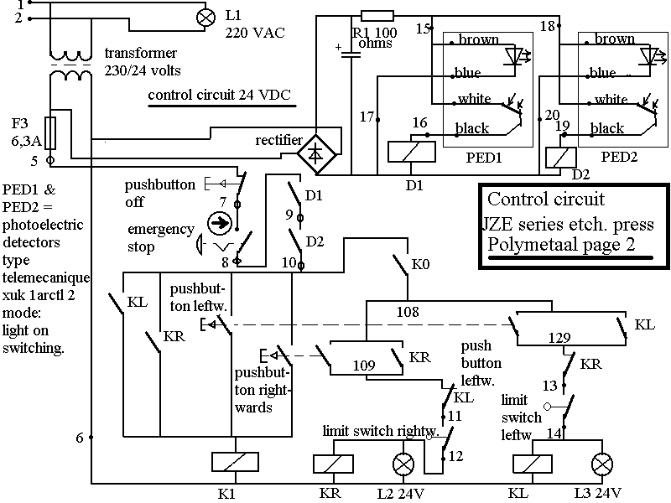
画像とは・・
写真
文書
図面
写真，図面等を電子化したもの

Slide 10
拡大していくと・・・
画像は点の集合で出来ている
１つ１つの点を画素と呼ぶ

Slide 11
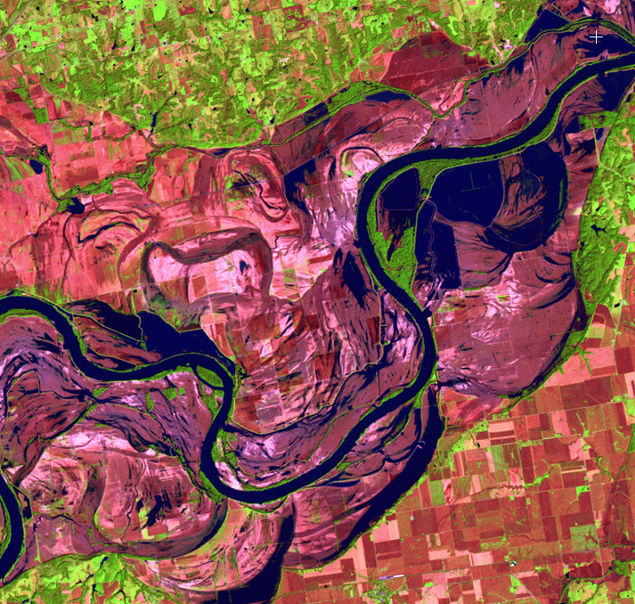
画像の記憶容量
縦 横 色
1000 × 1000 × 3
= 3,000,000
（３ＭＢ）
1000画素
「メガピクセル」≒100万画素
≒縦・横 各 1000画素
1000画素
画像は「生」のままだと，大容量データ

Slide 12
圧縮について
大容量のデータを少さくして記憶・転送する
圧縮の原理については２年生以降の講義を．
基本的なアイディア
同じ値が続く（左が白なら右も白になる確率が高い）
隣同士の色は
似通っている．
なだらかに変化する
白と黒の比率が同じではない（白が多い）

Slide 13
可逆圧縮と非可逆圧縮
可逆圧縮(Lossless）
圧縮されたデータから，元のデータがわずかの狂いもなく復元出来る方法．
文書ファイルなどの圧縮に用いられることが多い．
非可逆圧縮（不可逆圧縮）(Lossy)
復号したデータが，元のデータに一致しない圧縮方法．
圧縮率を上げるほど，誤差が増えていく．
画像：画質が落ちる． 音声：音質が悪くなる
画像や音声の性質だけでなく，人の知覚の性質も利用して圧縮が行われる．「目立たないごまかし」
デジタルカメラ(JPEG)やビデオカメラ(MPEG)，iPod などの携帯音楽プレーヤ(MP3)，デジタルテレビ放送，携帯電話の音声，DVDの記録方式などで利用される．

Slide 14
画像形式
静止画
JPEG(Joint Photographic Experts Group)
画像の非可逆圧縮形式の主流．デジカメ等の標準．
動画
MPEG(Motion Picture Experts Group)
非可逆圧縮の標準規格．MPEG1, 2, 4 などがある．
音声
MP3 (MPEG Audio Layer-3)
非可逆圧縮の標準規格．携帯音楽プレーヤで使われる．

Slide 15
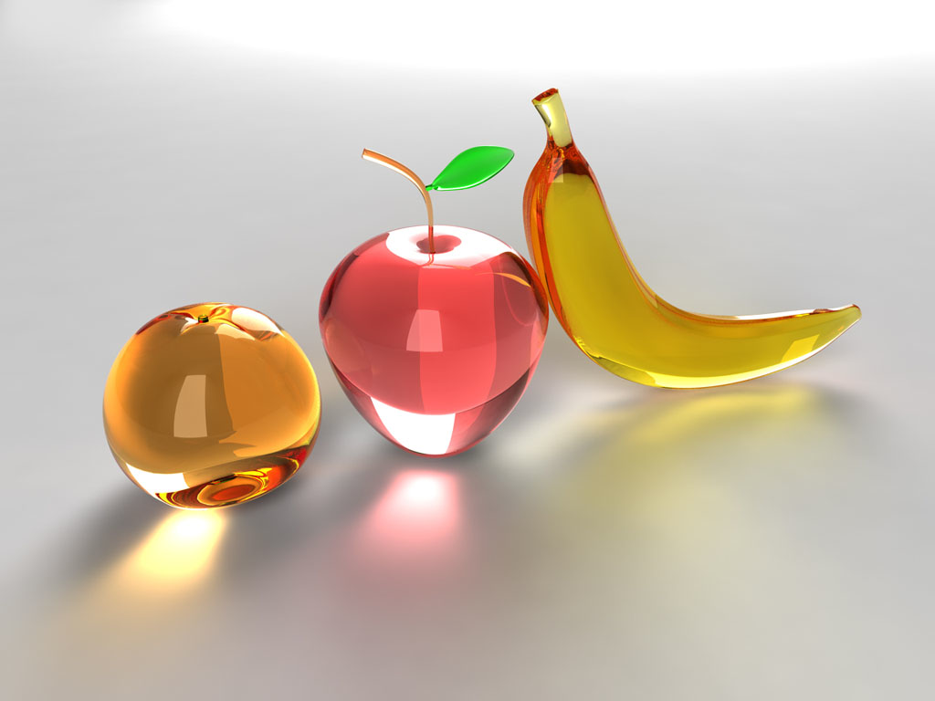
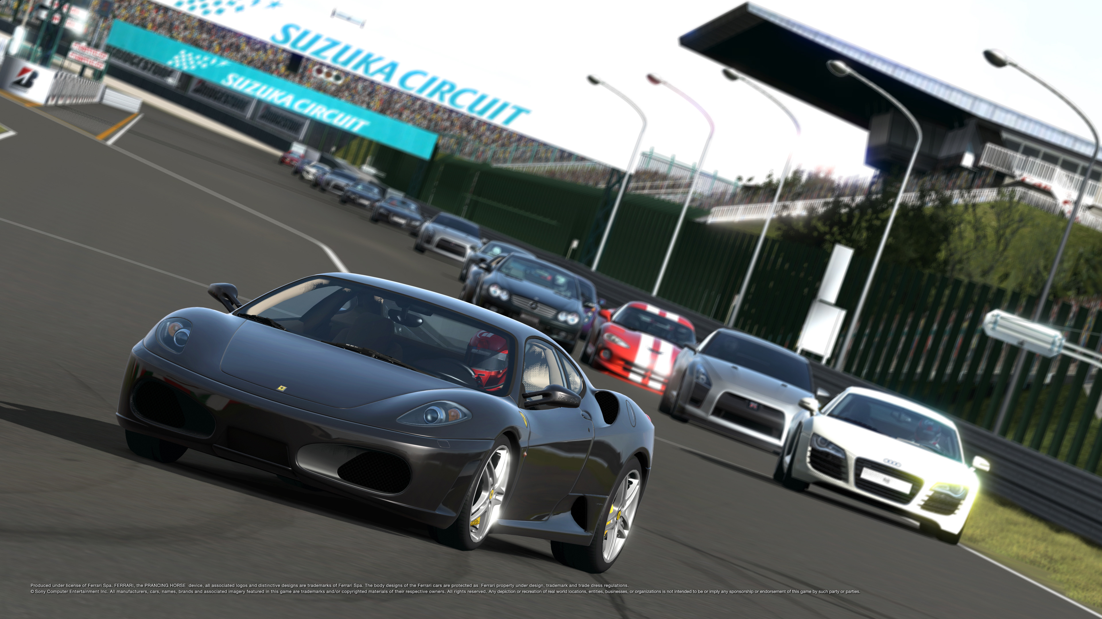
画像の生成
コンピュータグラフィックス(CG)
物体の形や反射特性と，光源の配置などを設定すると，その間の光の反射を計算機シミュレーションして画像を生成する．
計算に時間をかけるほど，精密なシミュレーションが可能なため，現実感の高い画像を作ることができる．
映画やCM,ゲームなど，あらゆる映像作品に用いられている．

Slide 16
システムの稼働率
信頼性の尺度：MTBF（平均故障間隔）
Mean Time Between Failures
保守性の尺度：MTTR（平均修理時間）
Mean Time To Repair
稼働率：システムが動いている時間の割合．
MTBF : T1, T2, ・・の平均
MTTR：R1, R2, ・・の平均
稼働率 MTBF
MTBF+MTTR
故障中 （修理中）
故障中 （修理中）
稼働中
稼働中
稼働中
T₁
R₁
T₂
R₂
T₃

Slide 17
直列・並列による稼働率
直列システム
１つの計算機が途中まで処理し，続きをもう１台のシステムが処理する場合など．
全体システムの稼働率は，個々の稼働率の積 pq．
並列システム
２つの計算機のどちらかで処理を行えば良い方式．
どちらかが動けば良い．稼働率は 1- (1-p)(1-q)
稼働率 p
稼働率 q
稼働率 p
稼働率 q

Slide 18
信頼性設計(1)
コンピュータが正しく動き続けるような設計
シンプレックスシステム
故障に対する対策のないシステム．
どこか一箇所が故障すると全体が止まってしまう．
直列システムの構成となっている．

Slide 19
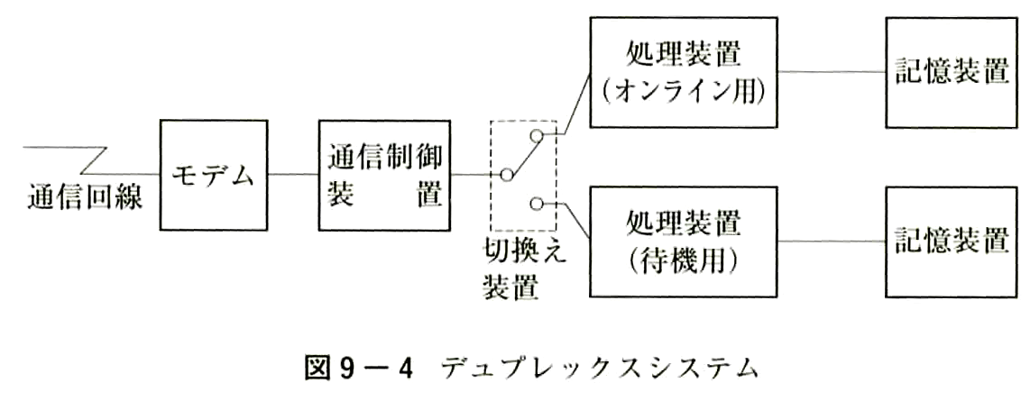
信頼性設計(2)
デュプレックスシステム
一方のシステムで処理を行う．もう一方は待機．
故障が発生したときに切り替える．
切替装置から先は，並列システムとなっている．
切り替える間はシステムが停止してしまう．

Slide 20
信頼性設計(3)
デュアルシステム
２系統のコンピュータで同時に同じ処理を行い，結果を照合し，誤りがないようにする．
故障が生じると，自動的に異常があった方を切り離す．
照合の方法や設計が難しい．
例：スペースシャトルのコンピュータ ５系統（４系統の多数決＋バックアップ１台）

Slide 21
信頼性に関する考え方
フォールトトレラント
一部が故障しても，その部分を切り離すなどにより，全体の動作に支障がないような設計．
システムを多重化するなど．
フェールセーフ
もし故障が生じても，致命的な故障にならない，被害を最小限に抑えようという考え方．
たとえば，信号機は故障すると赤になるように設計されている．
フールプルーフ
人間はミスをする，という考え方に基づく設計．
「本当に削除して良いですか？y/n」と聞くなど

